Slide 1





















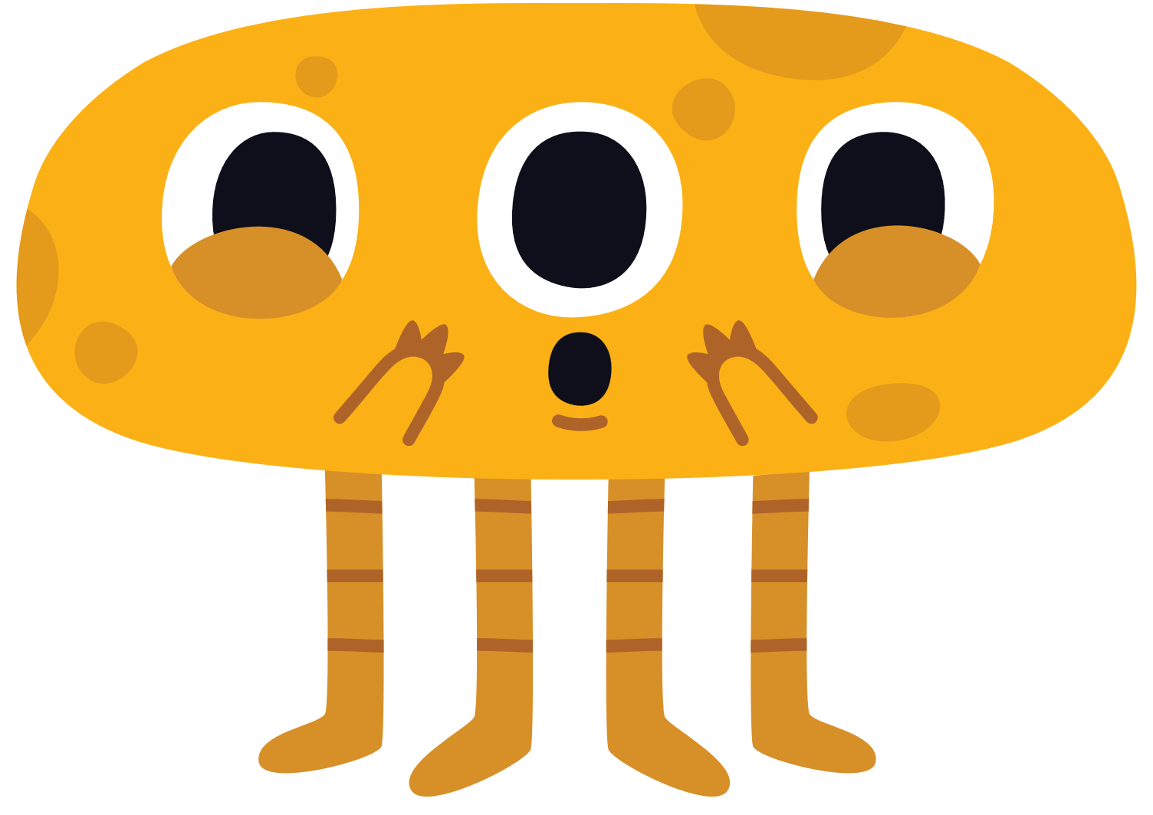







機器學習與PyTorch
授課老師：謝易錚 (yzshieh@mail.ntust.edu.tw)
助 教：李易 (D11507002@mail.ntust.edu.tw)
柳予謀 (D11507005@mail.ntust.edu.tw)

Slide 2

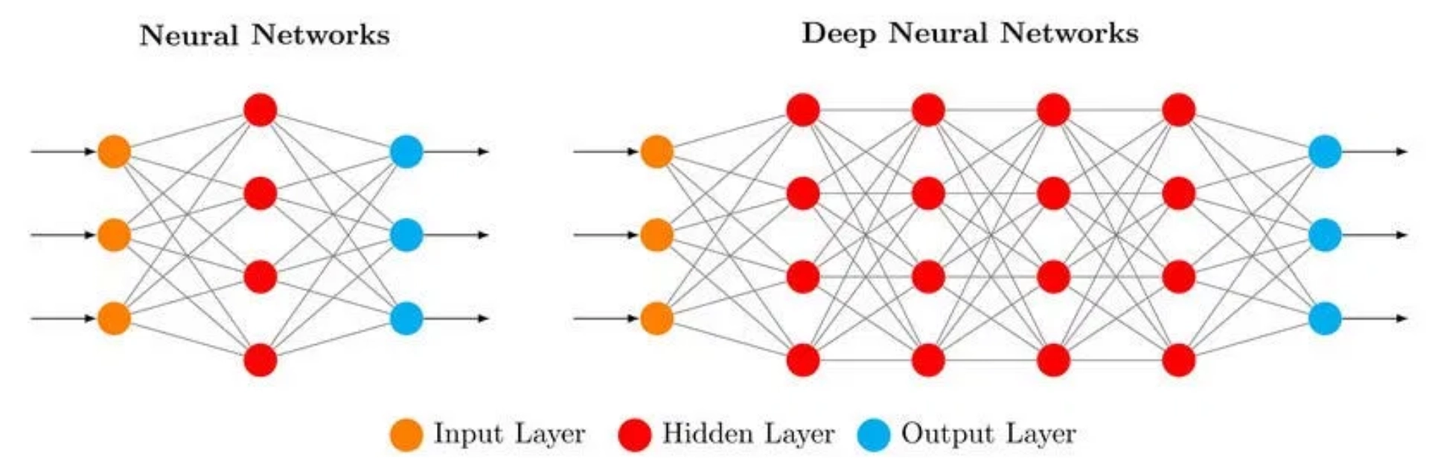
什麼是 DNN
具有多層結構的神經網絡
其目的是通過多層非線性轉換，自動提取數據的特徵
輸入層 (Input Layer) ：接收原始數據
隱藏層 (Hidden Layers) ：多層神經元結構，進行特徵提取和轉換
輸出層 (Output Layer) ：產生最終預測結果

Slide 3
什麼是 DNN
DNN 的工作原理
  每個神經元接收上一層的輸入
  通過權重、偏移量和活化函數進行計算
  將計算結果傳遞給下一層
  通過反向傳播算法更新權重
輸入層 (Input Layer) ：接收原始數據
隱藏層 (Hidden Layers) ：多層神經元結構，進行特徵提取和轉換
輸出層 (Output Layer) ：產生最終預測結果

Slide 4
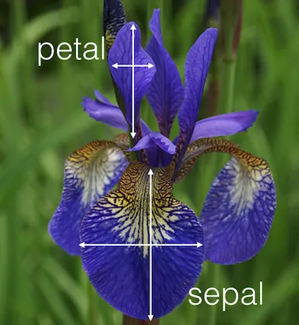
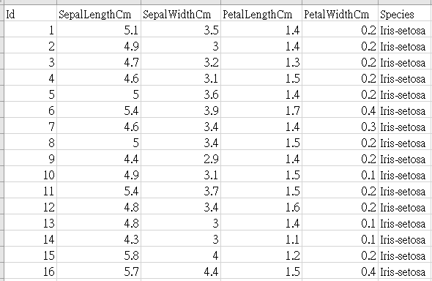



iris
鳶尾花資料集
  是機器學習中經典的資料集，包含三種鳶尾花的測量數據
資料集特點
    150個樣本：花萼長度、花萼寬度、花瓣長度、花瓣寬度
    4個特徵：花萼長度、花萼寬度、花瓣長度、花瓣寬度
    3個類別：Setosa、Versicolor、Virginica

Slide 5
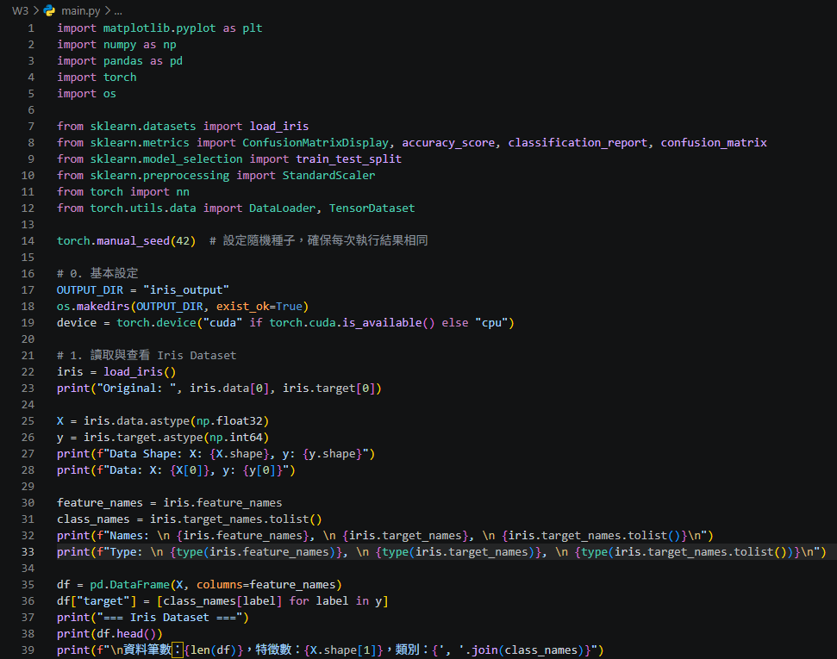
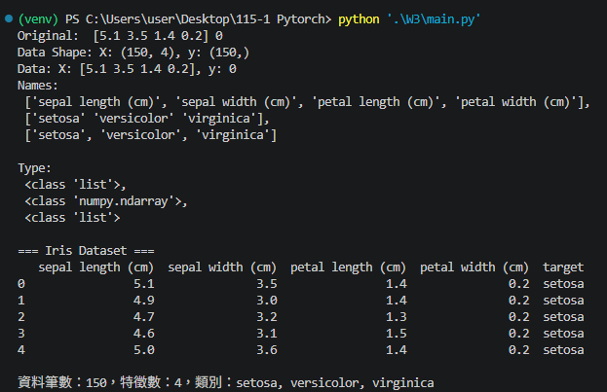
iris
Step1：

Slide 6
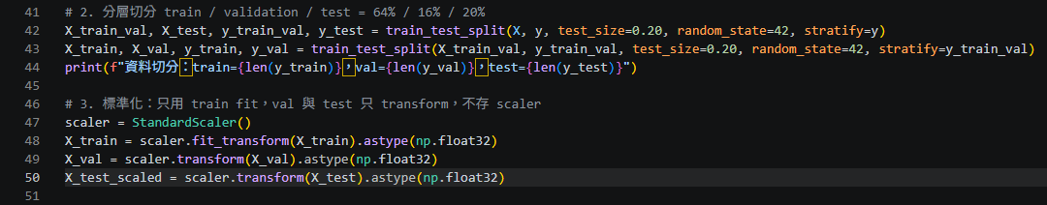
iris
Step2：

Slide 7
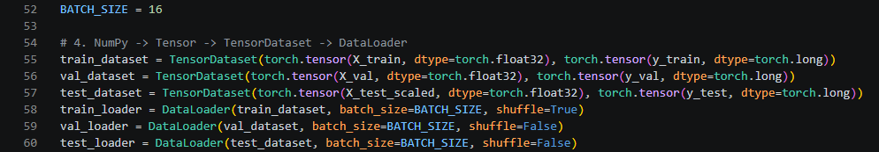
iris
Step3：

Slide 8
iris
Step3：
    PyTorch 張量的資料型別（dtype），用來告訴模型「數值要怎麼儲存與計算」
    常見 dtype 一覽
      torch.float32（fp32）：最常見的浮點
      torch.float16 / torch.bfloat16：半精度／bfloat16，訓練/推論加速（需要 GPU）
      torch.long（int64）：用在索引/標籤（如分類 target、embedding 索引）
      torch.int32 / torch.int16：一般較少在 DL 模型中使用
      torch.bool：布林值（遮罩、條件）

Slide 9
iris
Step3：
任務 | x（輸入特徵） | y（標籤） | 建議的 loss | 說明
單標籤多類別分類（互斥類別，如 Iris 3 類） | torch.float32 | torch.long（類別索引 0..C-1） | CrossEntropyLoss | 現在用的target 必須是 long。
多標籤分類（可同時多個類，multi-hot） | torch.float32 | torch.float32（multi-hot 0/1 或機率） | BCEWithLogitsLoss | 每個類別獨立二分類； target 是浮點。
二分類（單輸出 logit） | torch.float32 | torch.float32（0/1） | BCEWithLogitsLoss | logit → sigmoid 內建在 loss 裡，不要先做 sigmoid。
回歸 | torch.float32 | torch.float32 | MSELoss/L1Loss/Huber | 連續值預測； target 是浮點。
知識蒸餾 / 軟標籤分佈 | torch.float32 | torch.float32（和類別數同長的分佈） | KLDivLoss + log_softmax | target 是機率分佈。

Slide 10
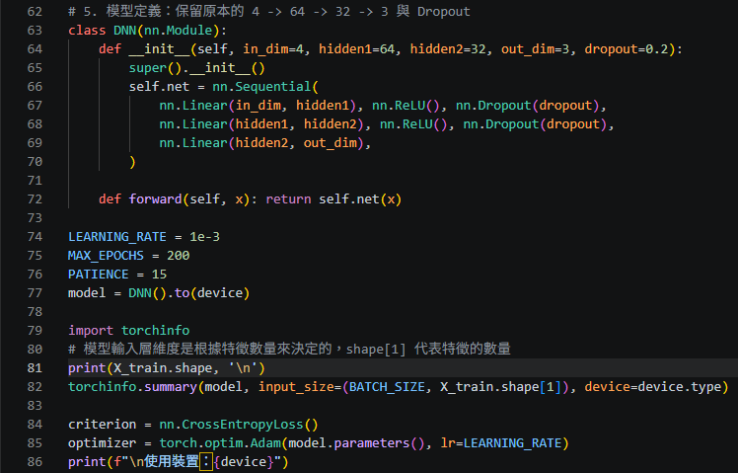
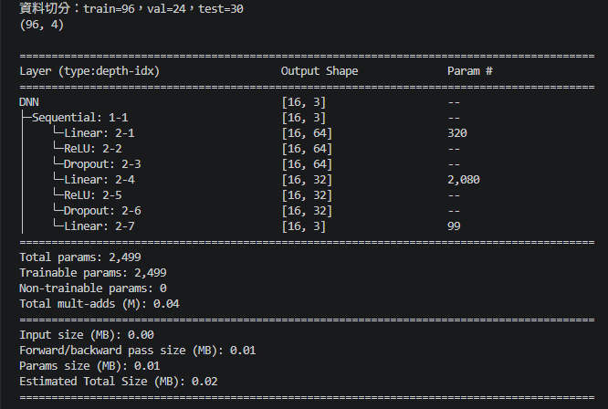
iris
Step5：

Slide 11
iris
Step5：
    CrossEntropyLoss 的計算步驟
      假設場景
      有 3 個類別（例如：0=setosa, 1=versicolor, 2=virginica）。
      一個 batch 有 2 筆樣本
      logits =[[ 2.0, 0.5, -1.0], # 樣本 1 的三類 raw score
      [-1.0, 1.0, 3.0]] # 樣本 2 的三類 raw score
      targets = [0, 2] # 樣本 1 的真實類別是 0，樣本 2 的真實類別是 2

Slide 12
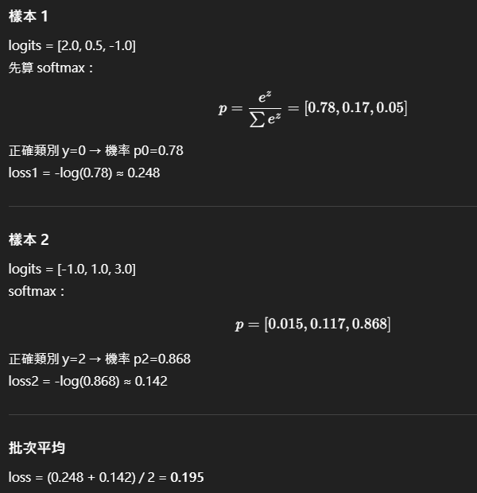
iris
Step5：
    CrossEntropyLoss 的計算步驟
    「挑出正確類別的 logit → softmax → 取 log → 取負號」

Slide 13
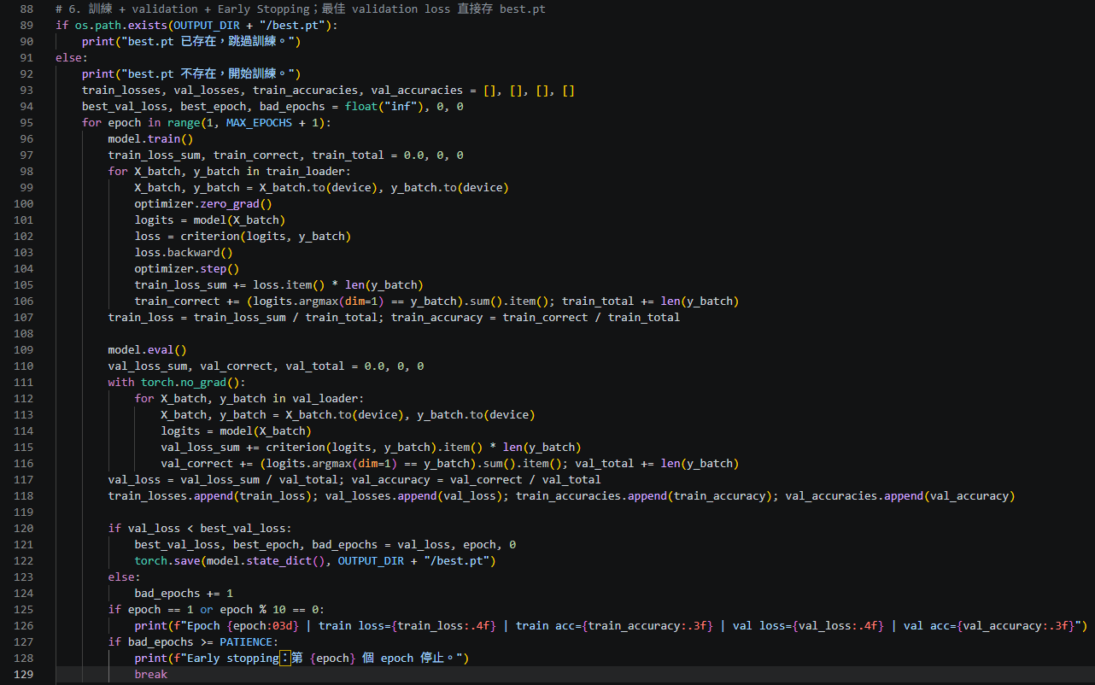
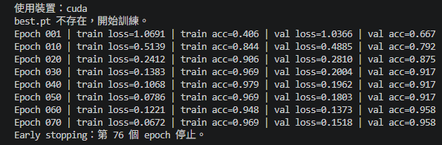
iris
Step6：

Slide 14
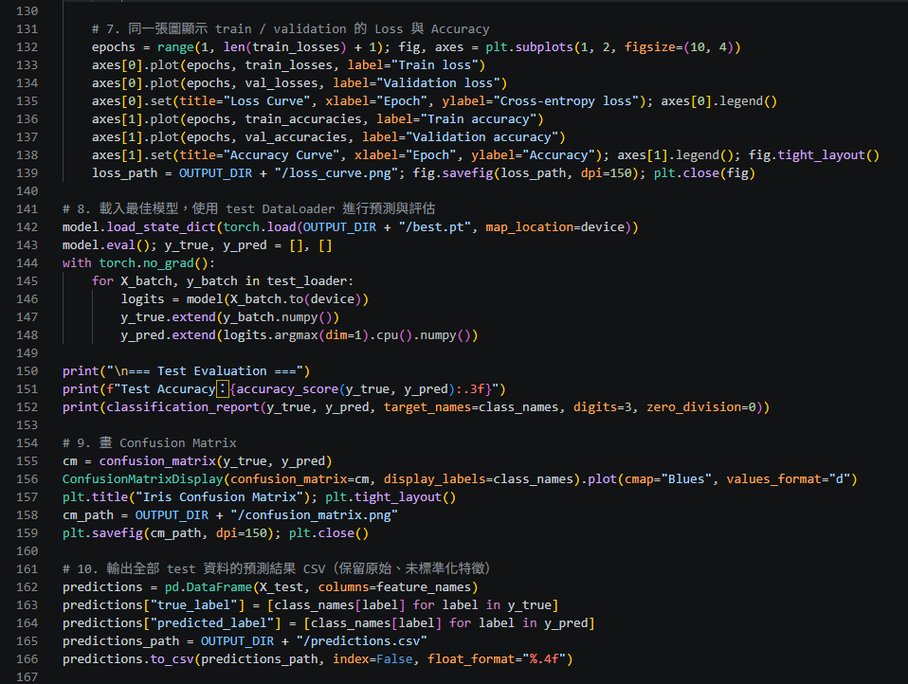
iris
注意要按 Tab
因為他在 if-else 判斷的 else 區塊

Slide 15
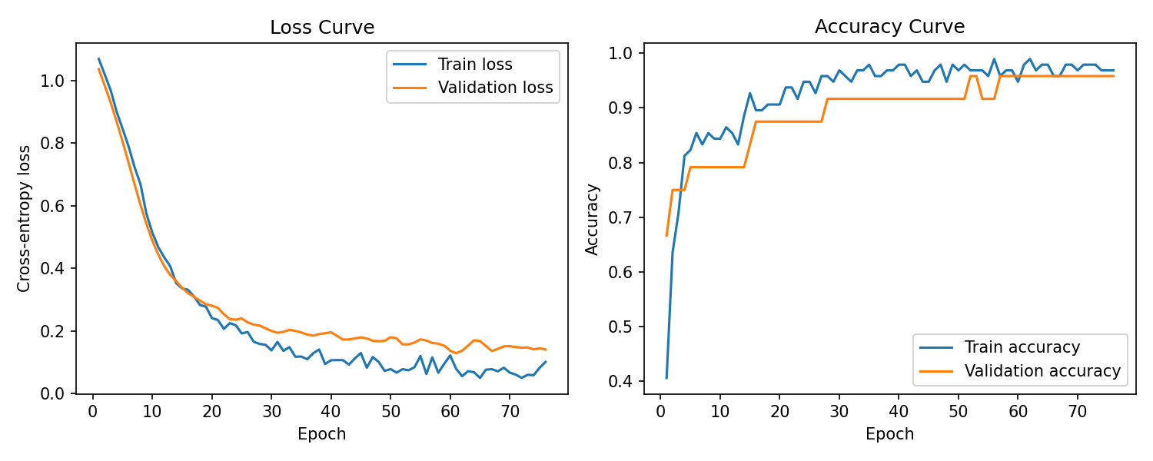
iris
結果圖：

Slide 16
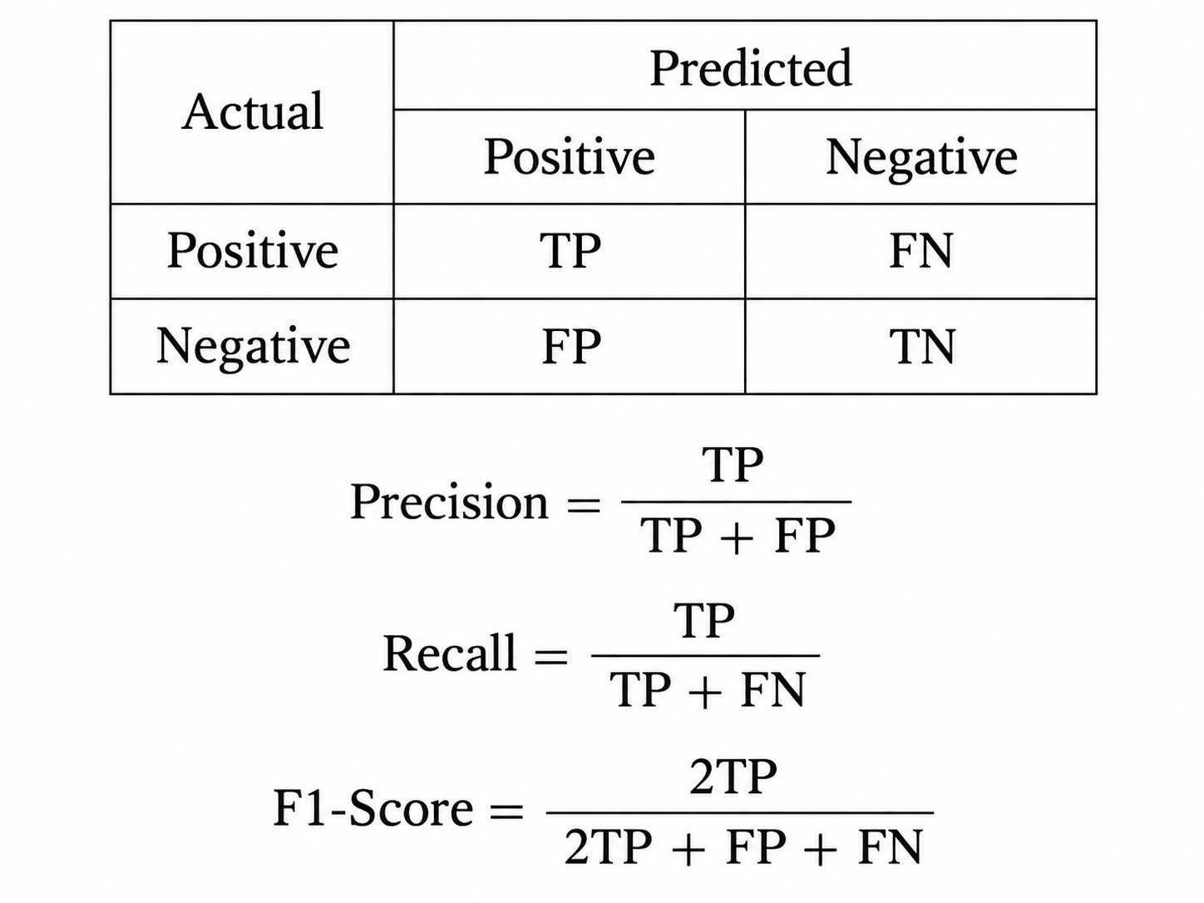
iris

Slide 17
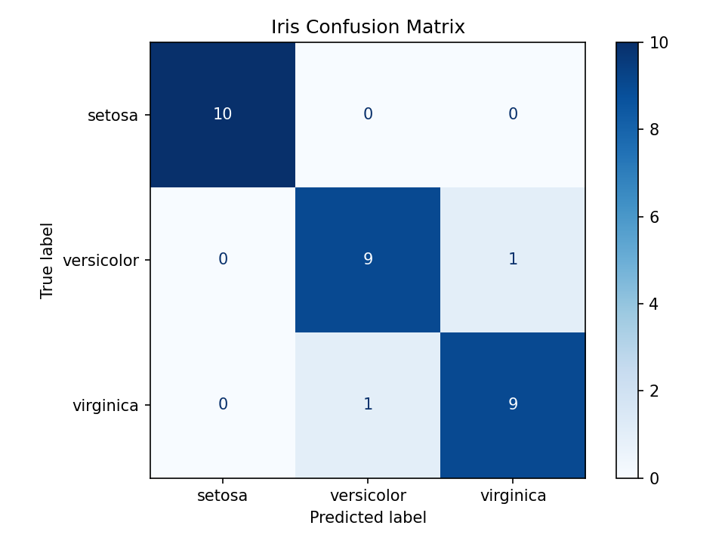
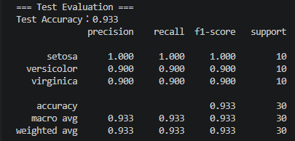
iris
混淆矩陣：

Slide 18


















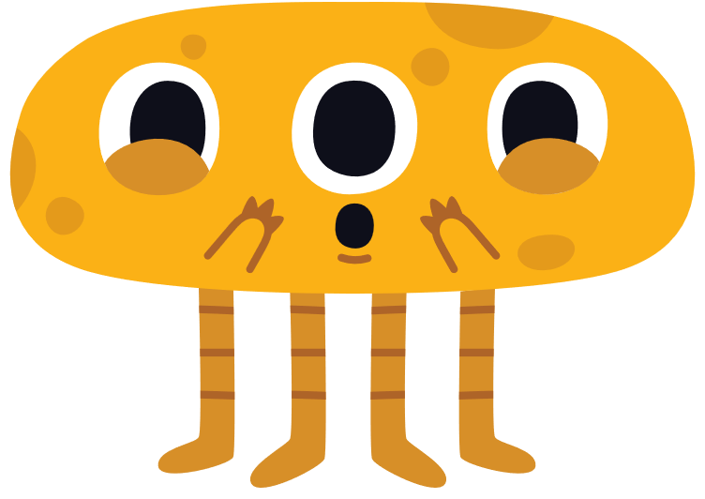







Does anyone
have questions?

Slide 19
小試身手
題目1：改變模型架構 (64,32) → (32,16)
目標：
  修改 IrisMLP 隱藏層大小，減少模型容量
  觀察結果：
    訓練曲線仍能收斂，但略不平滑
    測試集準確率略降（約 0.90~0.95）
  重點：模型太小 → 容量不足 → 準確率下降

Slide 20
小試身手
題目2：調整 Dropout (0.2 → 0.5)
目標：
  將 Dropout 率加大，讓模型更正歸化
  觀察結果：
    訓練曲線下降變慢，train_acc 上升慢
    val_acc 維持在 ~0.9~0.95，收斂較平穩
  重點：高 Dropout → 訓練變慢 → 減少過擬合

Slide 21
小試身手
題目3：改變 Optimizer (Adam → SGD)
目標：
  將 Adam 改為 SGD (lr=0.01, momentum=0.9)。
  觀察結果：
    Adam 收斂快，loss 前幾個 epoch 就下降
    SGD 收斂較慢，但曲線較平滑
  重點：Adam 快但可能過擬合，SGD 慢但穩定

Slide 22
thank you

